Slide 1
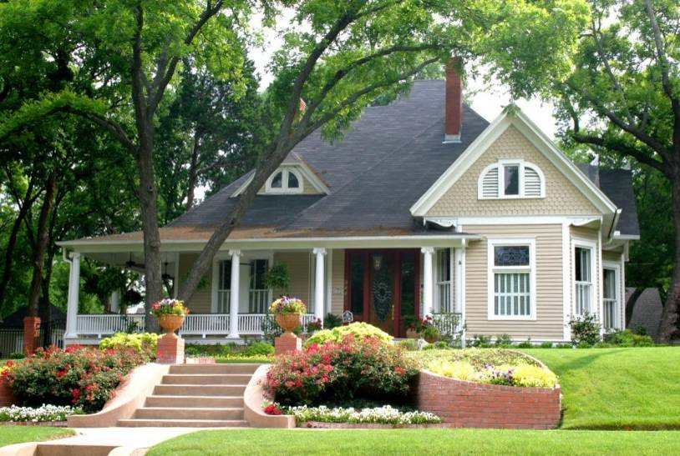
Интерьер жилого дома

Slide 2
ЦЕЛЬ ЗАНЯТИЯ:
Обучающая - ознакомить учащихся с основными качествами интерьера, его особенностями; ознакомить с видами и организацией освещения в разных зонах; ознакомить с отделкой квартиры и оформлением тканями окна.
Развивающая –прививать умения к созданию уюта, комфорта, эстетики быта.
Воспитательная - воспитывать эстетический вкус, чувство меры и гармонии. Прививать навыки культуры труда и аккуратности.

Slide 3
Дом. Интерьер
Дом - это отражение душ людей, которые в нем живут. Каким бы он ни был – четырехэтажным особняком или типовой квартирой в панельном доме, для любого человека должен быть тем единственным и неповторимым местом, в котором всегда комфортно, уютно.
С давних времен в народе говорят: “ Дом вести –не лапти плести”
Интерьер - это внутреннее пространство здания или помещения в здании; обстановка внутри помещения.

Slide 4
Характерные особенности жилища
Функциональные качества
Способствуют нормальным условиям проживания. У каждого помещения в квартире есть свое назначение (функция)
Гигиенические качества
Звуковая изоляция, освещение, воздухообмен, система отопления, водоснабжения и канализации.
Эстетические качества
Расположение предметов интерьера в пространстве, их соотношение друг другу, отделка поверхностей, цветовое и световое оформление, формы и характер оборудования, декоративное убранство, озеленение.

Slide 5
Композиция интерьера
Это особое расположение и соотношение его составных частей: мебели, светильников, бытового оборудования.
К законам композиции можно отнести вычленение второстепенного и главного, деление на зоны и многое другое.

Slide 6
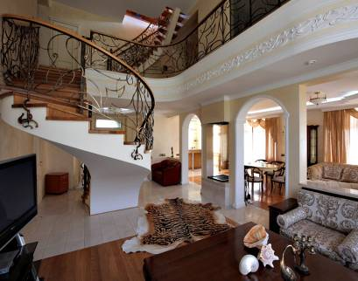
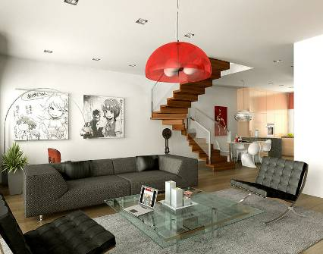

Slide 7
Функциональные зоны
Это отдельный участок помещения, где проходят определенные жизненные процессы:
сон;
гигиенические процедуры;
питание;
обучение;
отдых.

Slide 8
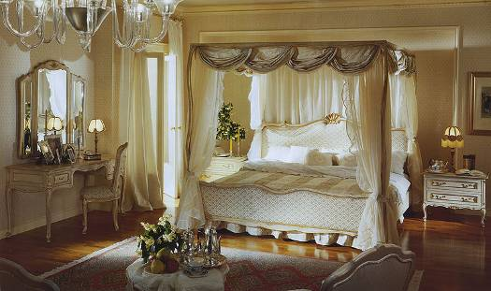
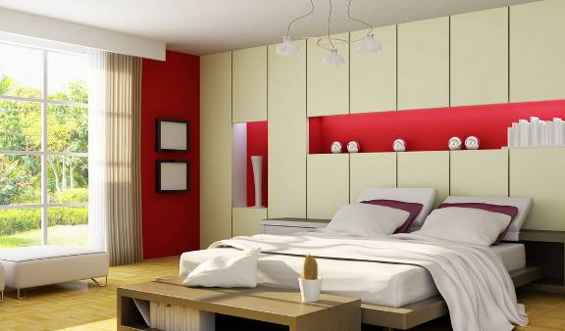
Спальная

Slide 9
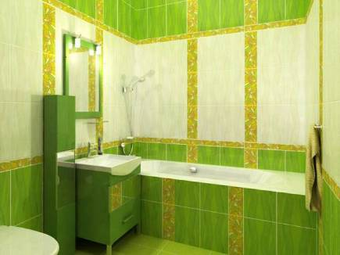
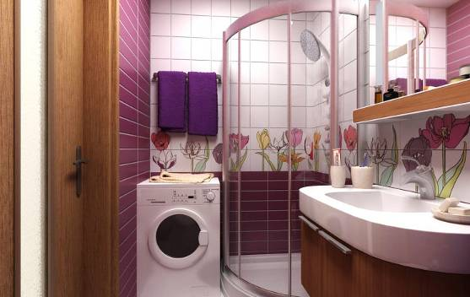
Ванная комната

Slide 10
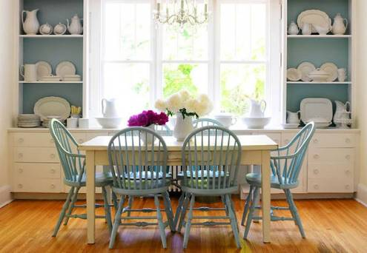
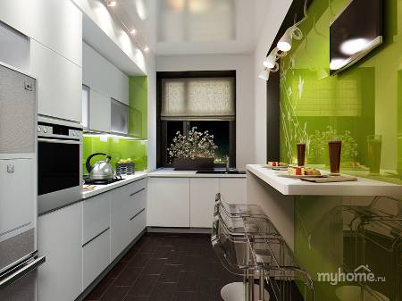
Кухня, столовая

Slide 11
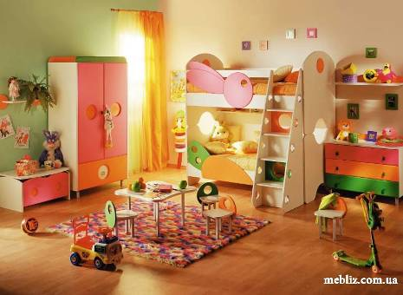
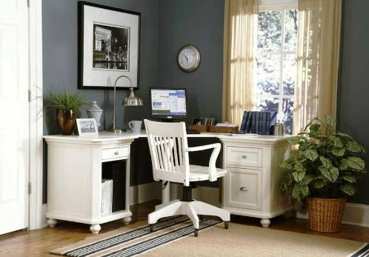
Детская
Рабочий кабинет

Slide 12
Зонирование
Это разделение пространства на отдельные зоны в одной комнате.
Декораторский прием, позволяющий визуально разграничить пространство на несколько функциональных зон, не нарушая при этом общую стилистику помещения
Для этого используют мебель и элементы оборудования.

Slide 13
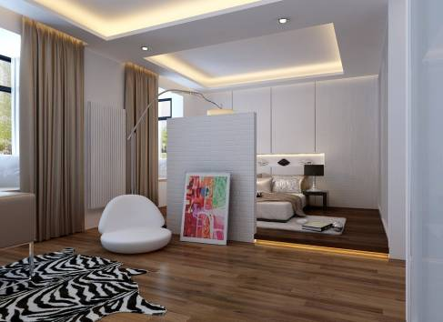
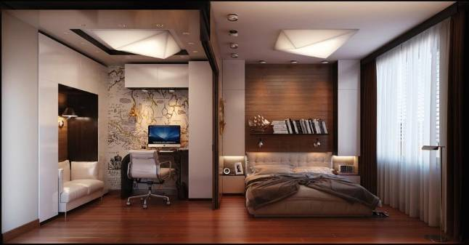
Зонирование комнаты на гостиную и спальню

Slide 14
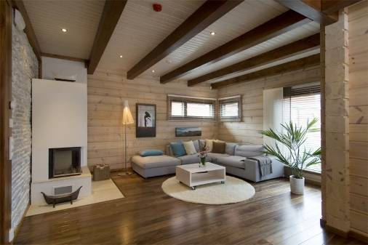
Зонирование комнаты с помощью потолков, балок и арок

Slide 15
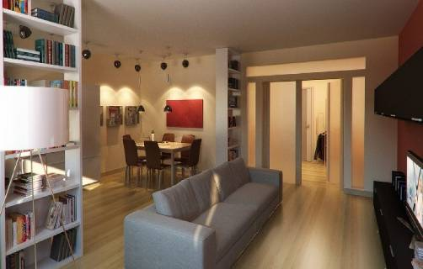
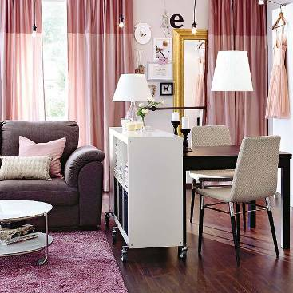
Зонирование с помощью мебели

Slide 16
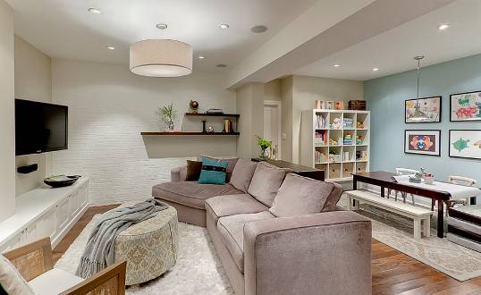
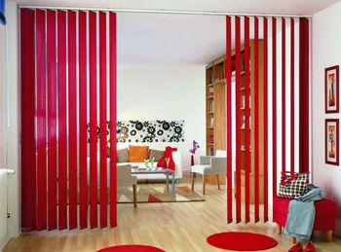
Зонирование комнаты с помощью перегородок и текстиля

Slide 17
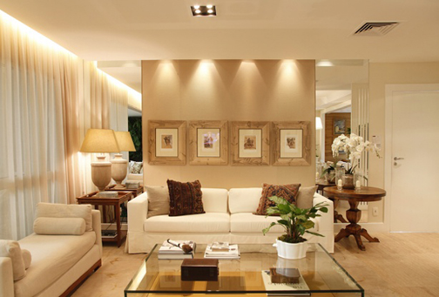
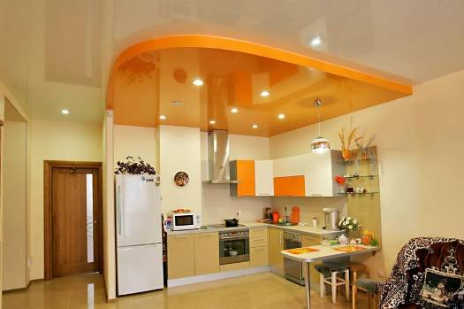
Зонирование с помощью света

Slide 18
Декоративное убранство
Это декоративные элементы, украшающие быт человека:
тканые ковры, декоративные ткани;
посуда;
цветы;
картины;
музыкальное оформление

Slide 19
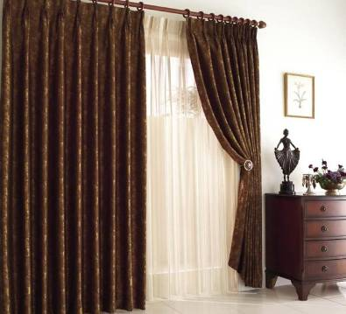
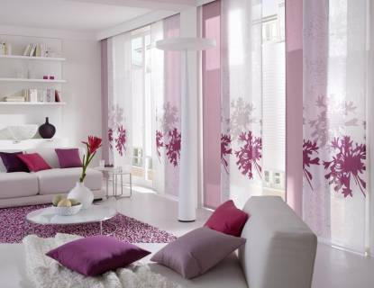
Шторы — это занавеси на окнах из плотных тканей, почти не пропускающих свет.

Slide 20
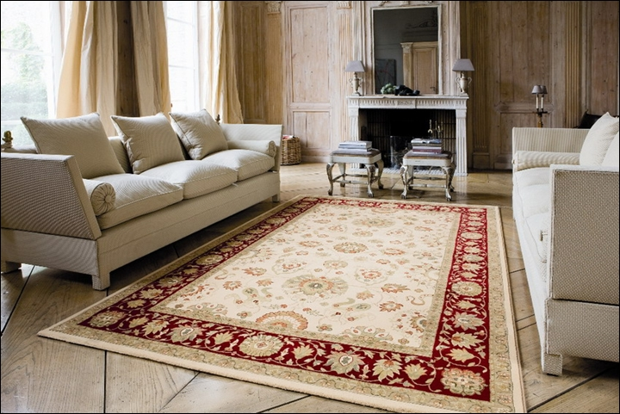
Ковры, тканые дорожки с давних времен использовались человеком для утепления и украшения жилища.

Slide 21
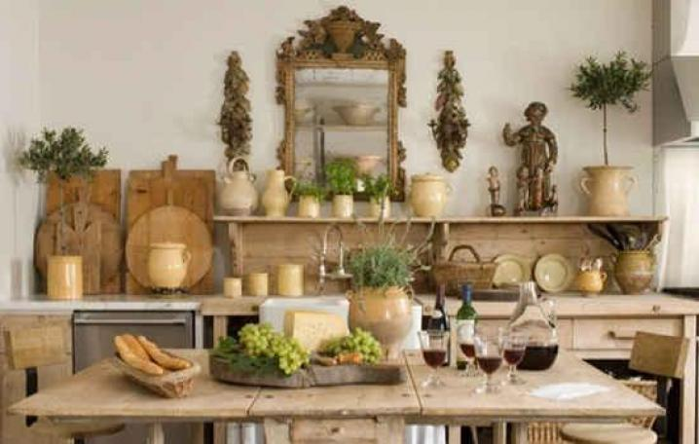
Декорирование кухни, столовой с помощью посуды – это самый актуальный способ завершить композицию и подчеркнуть функциональное назначение пространства

Slide 22
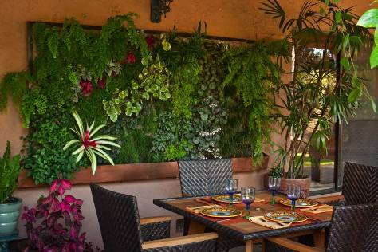
Живые растения способны мгновенно добавить жизни и красок любой комнате.
Зеленые растения добавляют свежести и жизни в любой интерьер

Slide 23
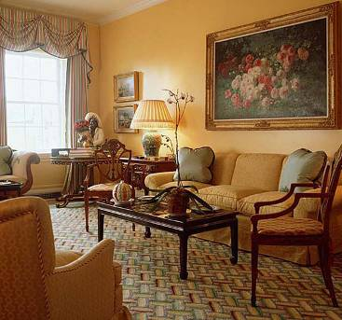
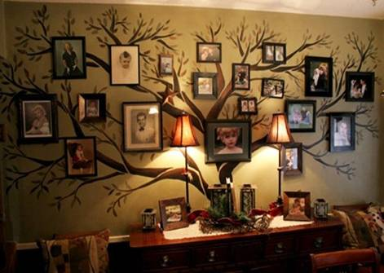
Классическое понятие «картина» обозначает произведение масляной живописи, оправленное рамой.
В современном жилище это и офорты, эстампы, репродукции, и фотографии.

Slide 24
Освещение
Главное освещение – общее;
Освещение одной функциональной зоны – местное освещение ;
Комбинированное освещение;
Экспозиционно-акцентирующее освещение;
Декоративное освещение;
Светильники - ночники

Slide 25
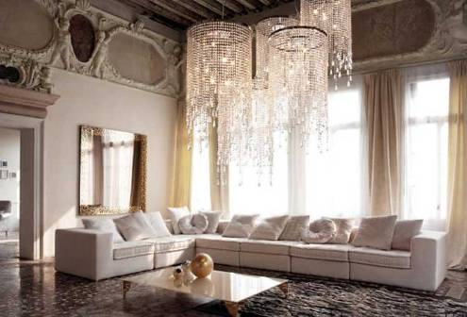
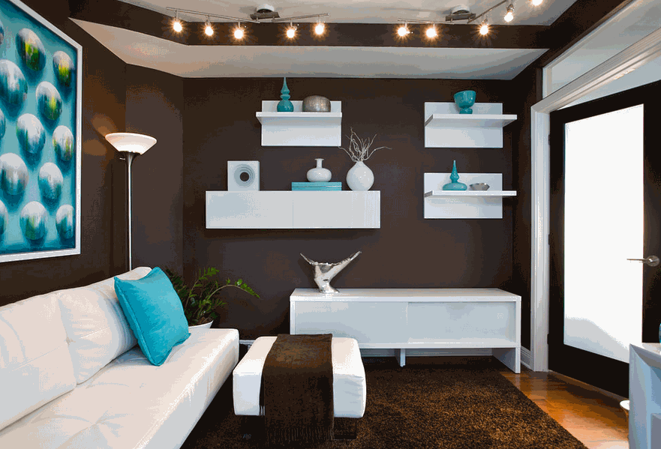
Потолочная люстра
Комбинированный свет

Slide 26
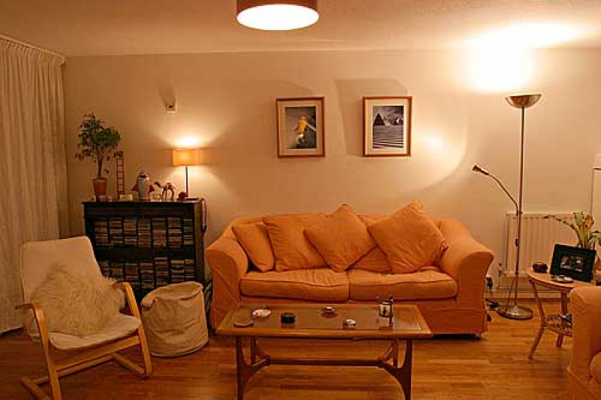
Светильники

Slide 27
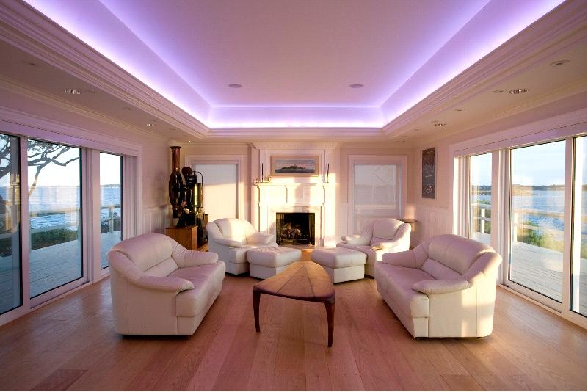
Декоративная подсветка

Slide 28
Декоративные ткани
Ткань — весьма благодарный материал для создания различных элементов интерьера. С помощью ткани мы можем не только украсить жилище, но и скрыть его недостатки.
С помощью ткани можно воплотить любую идею в жизнь.
Ткани широко используют для обивки мебели, занавесей, скатертей, покрывал и т.д.

Slide 29
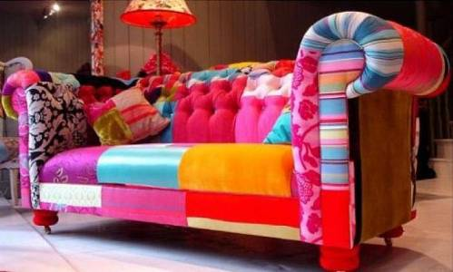
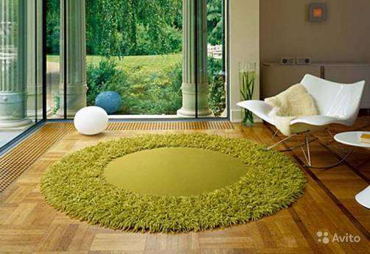
Обивка мягкой мебели
Ковры и дорожки

Slide 30
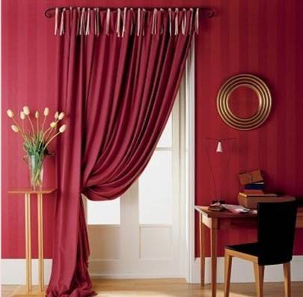
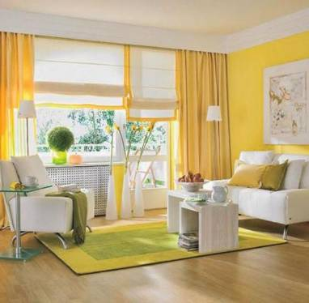
Занавеси на окна и двери

Slide 31
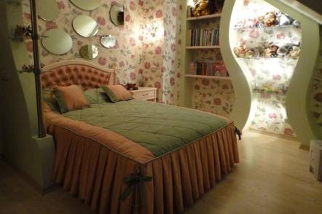
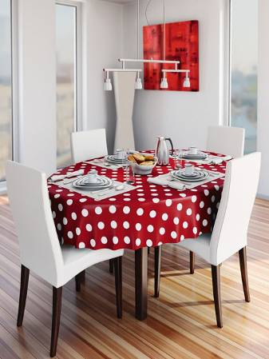
Покрывала и скатерти

Slide 32
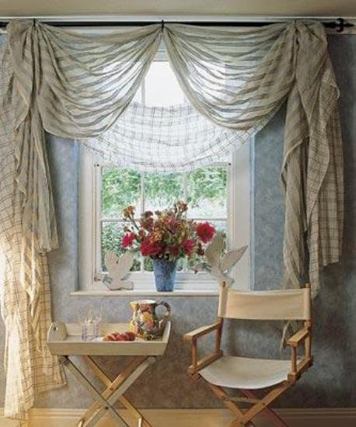
Виды оформления окна
Драпировка

Slide 33
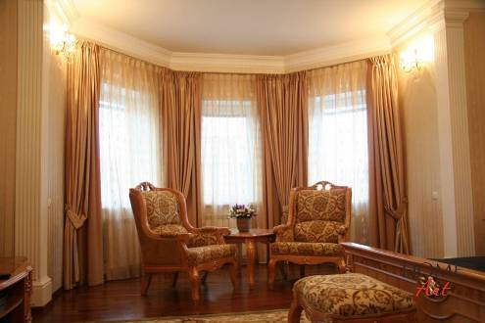
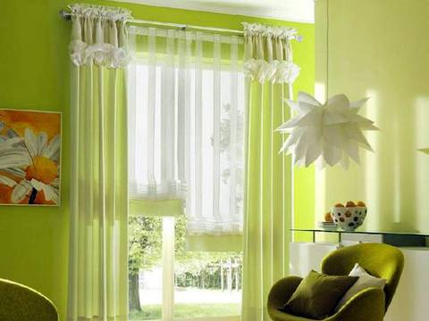
Классические шторы
Гардины

Slide 34
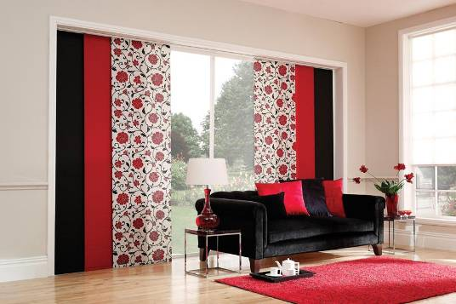
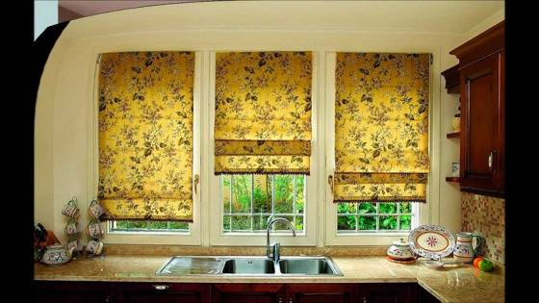
Портьеры
Жалюзи

Slide 35
Коллекции. Домашняя библиотека.
Коллекция-собирание предметов или произведений искусства, одинаковых или специально подобранных в соответствии с общей темой:
Нумизматика-коллекционирование монет;
Филателия – коллекционирование почтовых марок;
Филокартия – коллекционирование почтовых открыток;
Библиофилия – коллекционирование книг, библиотека;
Картины

Slide 36
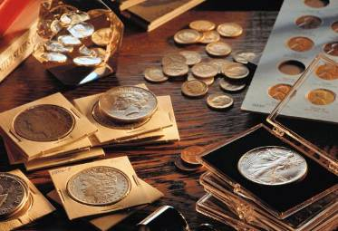
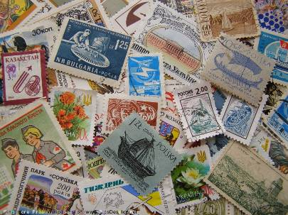
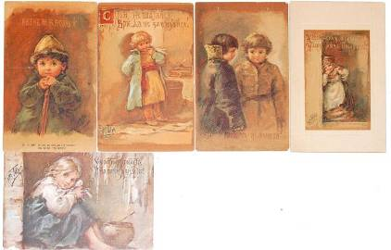

Slide 37
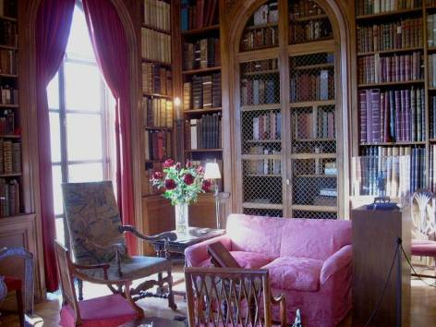
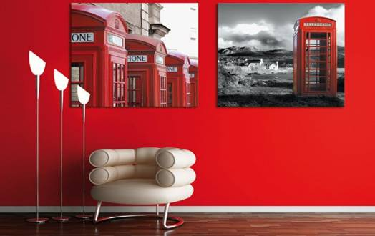

Slide 38
Закрепление изученного материала
Что такое интерьер?
Назовите основные качества интерьера. Охарактеризуйте кратко каждое качество?
Назовите функциональные зоны квартиры?
Что называют декоративным убранством жилища?
Каковы роль и назначение освещения в интерьере?
Что такое декоративные ткани?
Опиши свою библиотеку.

Slide 39
Полезные сайты
http://postroyka22.ru/wp-content/gallery/dizajn-interera/image_24.jpg
http://www.enyenisezon.com/wp-content/uploads/2013/07/%C3%87e%C5%9Fitli-Dekore-Edilmi%C5%9F-Salon-%C3%96rnekleri.jpg
http://www.mebit.ru/uploads/images/angelo1b.jpg
http://www.zwalls.ru/pic/201309/1024x600/zwalls.ru-12848.jpg
http://stroi-grand.umi.ru/images/cms/data/tmp_19943-zelenaja-vannaja-79_0-222813469.jpg
http://remont-rostov1.ru/wp-content/uploads/2015/04/dfyyfz-745x471.jpg

Slide 40
Полезные сайты
http://remont-rostov1.ru/wp-content/uploads/2015/04/dfyyfz-745x471.jpg
http://www.perfectwifey.com/wp-content/uploads/2013/06/3eb6126cddbc.png
http://www.myhome.ru/uploads/public/idea/1/3381/interior/26476/1920x1080resize_interior12813_48_1360829858.jpg
http://mebliz.com.ua/uploads/posts/2012-08/1346265105_r1.jpg
http://samsmogy-remont.ru/wp-content/uploads/2013/04/14.jpg
http://www.3dhousedownload.com/wp-content/uploads/2012/12/Wood-floor-white-wall.jpg
http://i.imgur.com/wxosdrp.jpg
http://s53.radikal.ru/i140/1006/ec/9f48c3808c3f.jpg
http://potolokspec.ru/wp-content/uploads/derevyannyy-potolok-delaet-podshivku-panelyami-prosteyshim-resheniem-bez-edinogo-minusa.jpg
http://homespace.kz/uploads/resized/164_rc_960x525_1010.jpg
http://img1.liveinternet.ru/images/attach/c/8/100/43/100043425_smartdividerfurniture.jpg
http://interiorsroom.ru/wp-content/uploads/family-rooms-ideas-05.jpg
http://www.live-design.ru/wp-content/uploads/2013/11/ld_zoni_peregorodki-27-copy.jpg
http://www.live-design.ru/wp-content/uploads/2013/11/ld_zoni_svet-22.jpg
http://qualityservise.ru/images/stories/kuhni.jpg
https://www.pics-zone.ru/img.php?url=http://mywishlist.ru/pic/i/wish/orig/006/127/835.jpeg
http://www.meleklermekani.com/attachments/japon-perde-10-jpg.43153/

Slide 41
Полезные сайты
http://www.decoromicasa.com/images/Escaparate/tusalfombras.com/alfombras_2/grandes/escaparate_08.jpg
http://newsone.ws/image/resize/718/0/7c/1d/6f31a2bd8e5740c9.jpeg
http://vefire.tomsk.ru/wp-content/uploads/2015/02/a0b729076cc3.jpg
http://fotohomka.ru/images/Dec/07/c0157b843ff601703f8d3fe1dca0f1dc/1.jpg
http://2.404content.com/1/5D/99/429493639898990172/fullsize.jpg
http://eco-mir.org/sites/default/files/%D0%9C%D0%BE%D0%B8%20%D1%84%D0%BE%D1%82%D0%BE%20-%201743/%D0%A4%D0%BE%D1%82%D0%BE%20%D0%B2%20%D0%BD%D0%BE%D0%B2%D0%BE%D1%81%D1%82%D1%8F%D1%85/5822-11286.jpg
http://dekosvet.ru/photos/sovr2.jpg
http://4.bp.blogspot.com/-FY_06SuHKGI/UfpTV0lddII/AAAAAAAAEKY/lLvkzqM92os/s1600/26.png
http://www.new.oldor.ru/netcat_files/729/547/obychnye_lampy.jpg
http://www.energo-esco.ru/templates/images/gallery/1.jpg
http://komod-v-sirope.ru/wp-content/uploads/2012/11/%C2%A7%C2%AE%D2%90%E2%80%A0%E2%89%A0.jpg

Slide 42
Полезные сайты
http://ru4.anyfad.com/items/t1@d9348ac6-e47a-43ba-8281-fd7dc2c92bf7/Kovry-v-interere-sovety-i-idei.jpg
http://www.meleklermekani.com/imagehosting/degisik-perde9-3279.jpg
http://horosho-doma.ru/wordpress/wp-content/uploads/2514.jpg
http://amidas.fis.ru/popup_imgs/10742549.jpg
http://www.play-rooms.com/ekmps/shops/playrooms/images/venita-red-with-white-spots-pvc-tablecloth-2550-p.jpg
http://uhouse.ru/uploads/posts/2012-02/1329598339_glavnoe.jpg
http://www.polostroy.org/uploads/images/DETALI/window-Dressing1/99bdc43375db0835c4849100c6209165.jpg
http://www.shadesofaustralia.net.au/newsite/wp-content/uploads/2014/03/product_panel_blind.jpg
http://i.ytimg.com/vi/Qd27wh1HLyo/maxresdefault.jpg
http://www.mini-koleso.ru/images/xdata/images/numizmatika.jpg
http://picsdesktop.net/Sport/800x600/PicsDesktop.net_124.jpg
http://www.gelos.ru/month/nov2010book/thumbs/26065-14.jpg
http://privatelibrary.typepad.com/.a/6a01156f7ea6f7970b01287618a3c9970c-800wi
http://neostudia.com/wp-content/uploads/2013/03/print_poster2.png

